Slide 1


¿CUÁL ES EL PROPÓSITO DEL DON DE PROFECÍA?
MÁS CERCA DE LA IGLESIA
ESCUELA SABÁTICA
IGLESIA ADVENTISTA DEL 7° DÍA

Slide 2
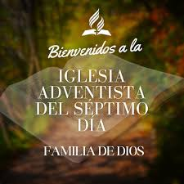
Este día podremos analizar y descubrir la importancia del don de profecía en nuestra vida e iglesia, así que te invito a estar atento y con gozo, adorar a nuestro creador.

Slide 3

SERVICIO DE CANTO
#198 “Desciende, Espíritu de amor” y #205 “Dadme la Biblia”.

Slide 4
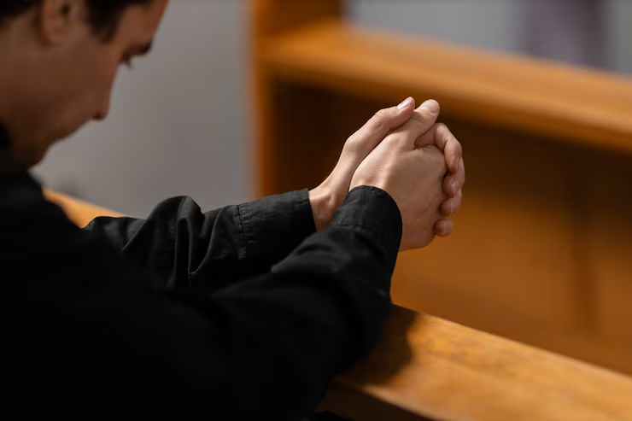
ORACIÓN DE RODILLAS
Amado Padre celestial, gracias por dejarnos la Biblia como tu Santa palabra y nuestra guía, gracias
también por el don de profecía, que le otorgaste a personas elegidas por ti para que ayudarnos a
comprender aún más tu palabra y disipar nuestras dudas.
Te pedimos humildad y sencillez de corazón para
atesorar tu Palabra y seguir los sabios consejos que nos dejaste a través de tus profetas.

Slide 5
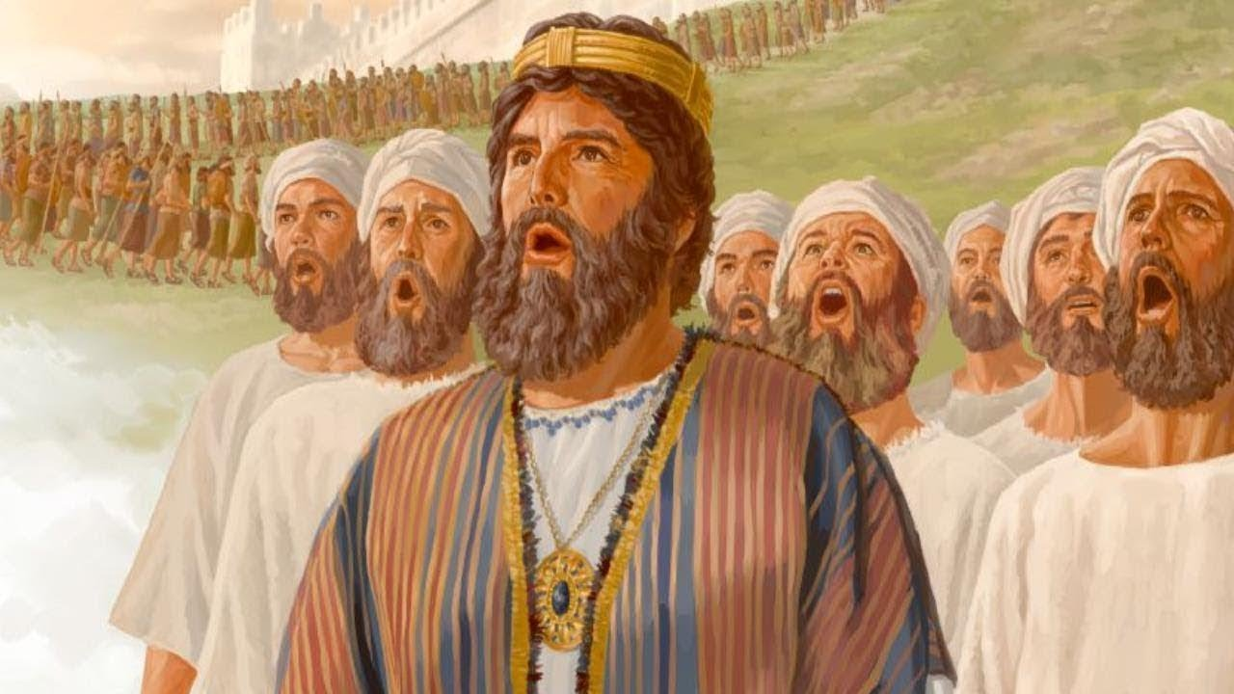
LECTURA BÍBLICA
2 Crónicas 20:20 “Y cuando se levantaron por la mañana, salieron al desierto de Tecoa. Y mientras ellos
salían, Josafat, estando en pie, dijo: Oídme, Judá y moradores de Jerusalén. Creed en Jehová vuestro Dios,
y estaréis seguros; creed a sus profetas, y seréis prosperados.”

Slide 6

PROPÓSITO
Analizar algunas de las funciones del don de profecía y cómo este puede ayudarnos al
fortalecimiento del mensaje de la Biblia.

Slide 7

INTRODUCCIÓN
El don de profecía es la creencia #18 de nuestras creencias fundamentales como Iglesia Adventista del
Séptimo Día. Esta creencia dice textualmente: Las Escrituras testifican que uno de los dones del Espíritu
Santo es la profecía. Este don es una marca identificadora de la iglesia remanente y creemos que se
manifestó en el ministerio de Ellen G. White.

Slide 8

Sus escritos hablan con autoridad profética y proveen
consuelo, guía, instrucción, y corrección a la iglesia.
También dejan claro que la Biblia es el estándar por
el cual toda enseñanza y experiencia debe ser probada.
Por lo tanto, analizaremos el propósito de este don tan especial y cómo nos ayuda.

Slide 9

HIMNOS DE ALABANZA
#209 “La Biblia nos habla de Cristo”
#208 “¡Santa Biblia!”

Slide 10

NUEVO HORIZONTE
INVERSIÓN
¿LO GASTAS O LO INVIERTES?

Slide 11

Uno de los propósitos del don de profecía es llamar nuestra atención hacía la Biblia. Elena de White,
a quien nuestra iglesia reconoce como profetisa, mencionó que la luz mayor es la Biblia y sus escritos son
una luz menor; también la última vez que Elena asistió a un congreso mundial de la iglesia adventista,
pronunció en su sermón: “Hermanos y hermanas, os recomiendo este libro” (refiriéndose a la Biblia),
por lo que, confirmamos que el propósito es el estudio de la palabra de Dios.

Slide 12

MISIONERO MUNDIAL
TANZANIA

Slide 13

Otro propósito del don de profecía es exaltar el nombre de Jesús, en contraste con los profetas falsos que se exaltan a sí mismos y pierden el propósito de exaltar a Jesús.

Slide 14
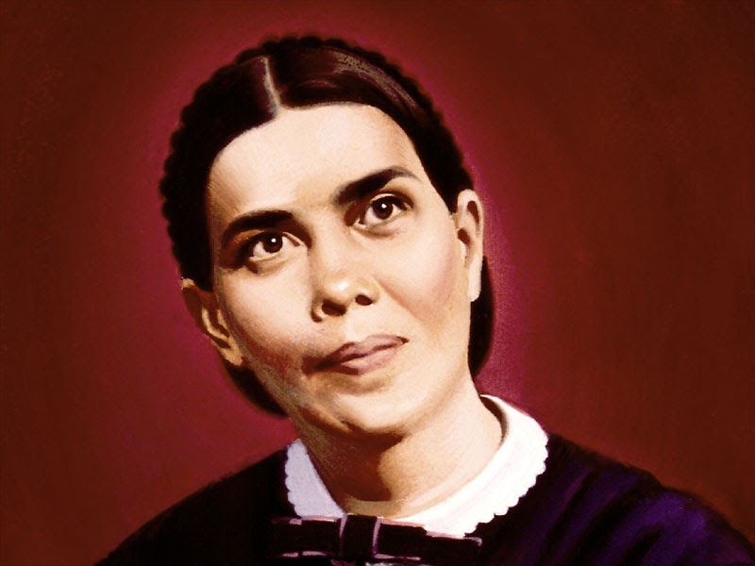
En la vida de Elena de White, no hubo
una sola vez en que se colocara por encima de sus hermanos
o reclamara autoridad para cambiar lo que
ya había sido revelado en las Sagradas Escrituras.
Esta es una de las características del conjunto de pruebas
para determinar a un verdadero profeta, como lo señala
1 Juan 4:2-3.

Slide 15

INFORME
SECRETARIAL

Slide 16
El Pr. Ted Wilson, nos explica el don de profecía a través de este corto video, escuchemos con atención:
https://www.youtube.com/watch?v=bs2Bj19-WW8

Slide 17
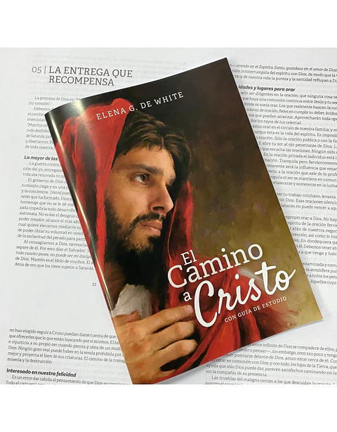
Otro de los propósitos del don de profecía es que sea una guía contra los poderosos engaños del tiempo del fin.
2 Crónicas 36:15 nos explica que Dios constantemente enviaba mensajeros a su pueblo porque
tenía misericordia de ellos.

Slide 18

Desde antes y hasta hoy, Dios sigue teniendo misericordia de nosotros y nos
muestra su guía a través del don de profecía, a fin de que no perezcamos y nos acerquemos más a él a
través de su Santa palabra.

Slide 19
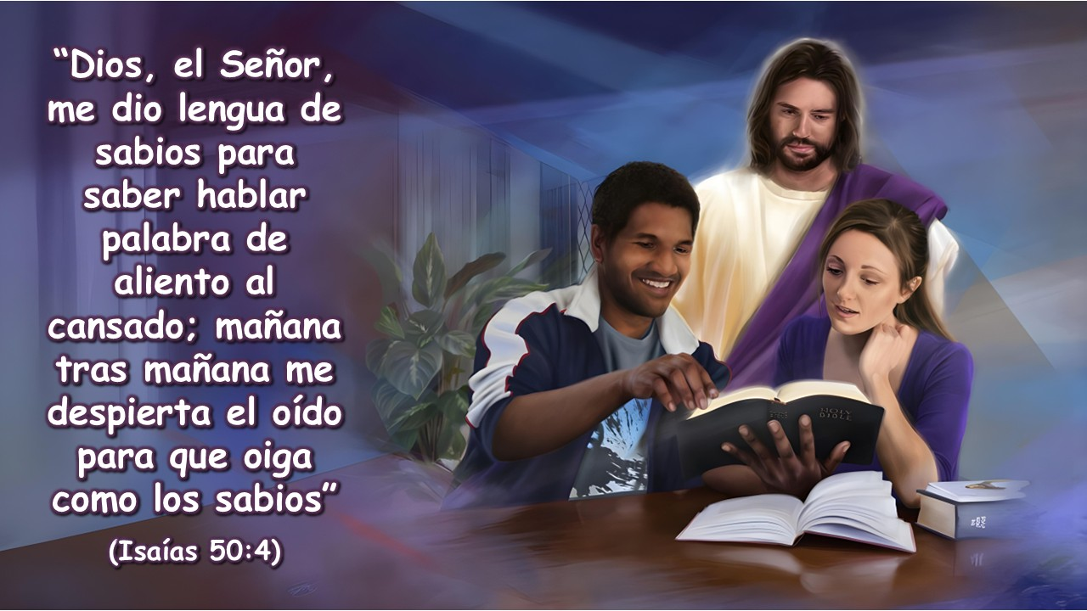
VERSÍCULO PARA MEMORIZAR

Slide 20


REPASO DE LA LECCIÓN # 12
COMPÁRTELO

Slide 21

HIMNO FINAL
#265 “LA SENDA ANCHA DEJARÉ”

Slide 22

ORACIÓN
FINAL

Slide 23


